Slide 1

tercer Domingo de Adviento
Alegría
Padre misericordioso,
que siempre encontremos motivos para estar alegres, que sepamos contagiar a otros la alegría y les ayudemos a encontrar razones para valorar y agradecer la vida.
11 diciembre 2016

Slide 2
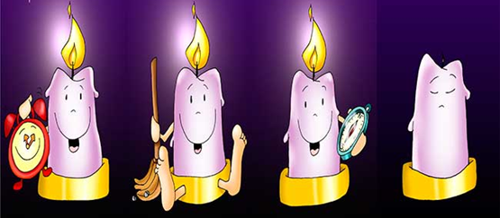
Ambientar la sala con fotos o titulares de periódicos o revistas que expresen la realidad mundial, del país o ciudad.

Slide 3
Partimos de la experiencia
¿Qué cosas vemos en el mundo que nos llaman la atención?
¿Qué signos encontramos que nos revelan la presencia de Dios?
¿Cómo nos preparamos para celebrar el nacimiento de Jesús?
Al realizar el canto se enciende una vela y se coloca en medio de las fotos y recortes de revistas.
Canto: Buenas Nuevas.

Slide 4
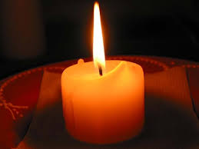

Motivación
En el tercer Domingo de adviento, ante la pregunta de los enviados de Juan, Jesús responde: Cuenten lo que miran y oyen: “los cojos andan, los ciegos ven, los leprosos quedan limpios, los sordos oyen, los muertos resucitan y una Buena Nueva llega a los pobres…” Aunque en nuestro mundo de hoy encontramos muchas realidades, que matan la esperanza, amenazan la vida y la caridad… y somos parte de ellas, Jesús nos invita a transformarlas y ser, como Juan Bautista, quien le precede y prepara el camino.

Slide 5
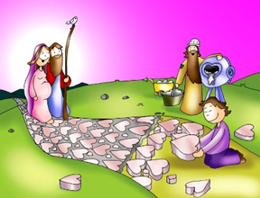
Aún en nuestro tiempo y con un mundo tan convulsionado podemos colocar la lupa al interior de nuestras comunidades, de las pastorales, y encontrar esos pequeños pero grandes signos de Buena Nueva, la Transformación de realidades concretas, en donde se vive la alegría de la presencia de Jesús entre nosotras/os, aumentando la llama de la Fe, la Esperanza y el Amor.
Así preparamos, el camino a Jesús, como Juan, siendo más humanos, viviendo la equidad, la justicia, la fraternidad, la tolerancia, la hospitalidad… con aquellos que más lo necesitan.
Texto: Mt. 11, 2-11…
Reflexión
Juan Bautista escuchó hablar de las acciones de Jesús: eran los signos Mesiánicos los que estaba realizando, por ello se atreve a preguntar: “¿Eres tú el que ha de venir, o tenemos que esperar a otro?”
Nosotras/os, ¿Qué esperamos? ¿Qué signos reconocemos en la realidad que vivimos?

Slide 6

¿Qué gesto puedo (podemos) hacer para transformar una realidad concreta y cercana, que revele que la Buena Nueva está llegando a los más necesitados?
Nos comprometemos:
Para concluir, se toma la vela entre todos y se reza el Padre Nuestro.
Canto final: Madre de Nuestra Alegría
(Cesáreo Gabarain)

